Slide 1
标准I/O介绍
主讲: 大海老师

Slide 2
课程目标
文件的概念和类型（了解）
如何理解标准IO（了解）
流(FILE)的含义（了解）
流的缓冲类型（熟练）
小结

Slide 3
文件基础
概念：
一组相关数据的有序集合
文件类型：
常规文件 r
目录文件 d
字符设备文件 c
块设备文件 b
管道文件 p
套接字文件 s
符号链接文件 l
Notes:
Linux OS是基于文件概念的，文件是字符序而构成的信息载体。
API和系统调用的区别
Unix文件系统是目录和文件组成的一种层次结构。
文件名不能出现在文件名中的字符只有NULL和/两个。
文件类型：
常规文件：这种文件包含了某种形式的数据
目录文件：包含其他文件的名字以及指向与这些文件有关的信息指针。
字符设备：这种类型提供对设备不带缓冲的访问，每次访问长度可变。
块设备：这种文件类型提供对设备带缓冲的访问，每次访问以固定长度为单位经行。
FIFO：用于进程间通信
套接字：用于进程间的网络通信
符号链接：这种文件类型指向另一个文件。

Slide 4
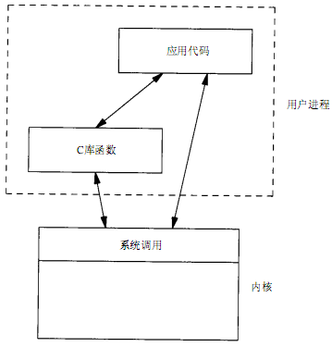
UNIX基础知识-系统调用和库函数

Slide 5
标准I/O – 介绍
标准I/O由ANSI C标准定义
主流操作系统上都实现了C库
标准I/O通过缓冲机制减少系统调用，实现更高的效率
Notes:
标准IO函数提供了一种对不用缓冲IO函数的带缓冲的接口。
使用标准IO函数可以无需担心如何选取最佳的缓冲区大小。
标准IO，三个流对象：输入输出出错
标准IO库，是标准C里定义好的，它的实现依赖于底层。

Slide 6
标准I/O – 流
FILE
标准IO用一个结构体类型来存放打开的文件的相关信息
标准I/O的所有操作都是围绕FILE来进行
流（stream）
FILE又被称为流(stream)
文本流/二进制流

Slide 7
标准I/O – 文本流和二进制流
Windows
二进制流： 换行符 ← → ‘\n’
文本流： 换行符 ← → ‘\r’ ‘\n’
Linux
换行符 ← → ‘\n’

Slide 8
标准I/O – 流的缓冲类型
全缓冲
当流的缓冲区无数据或无空间时才执行实际I/O操作
行缓冲
当在输入和输出中遇到换行符(‘\n’)时，进行I/O操作
当流和一个终端关联时，典型的行缓冲
无缓冲
数据直接写入文件，流不进行缓冲

Slide 9
标准I/O –stdin,stdout,stderr
标准I/O预定义3个流，程序运行时自动打开
标准输入流 | 0 | STDIN_FILENO | stdin
标准输出流 | 1 | STDOUT_FILENO | stdout
标准错误流 | 2 | STDERR_FILENO | stderr

Slide 10
标准I/O – 小结
标准IO
流的缓冲类型
stdin / stdout / stderr
stdin/stdout 默认是行缓冲
stderr没有缓冲
写代码显示缓冲区大小

